Slide 1

Hóa học 10
Chủ đề 1
Bài 3: Nguyên tố hóa học
Tiết 2, 3

Slide 2
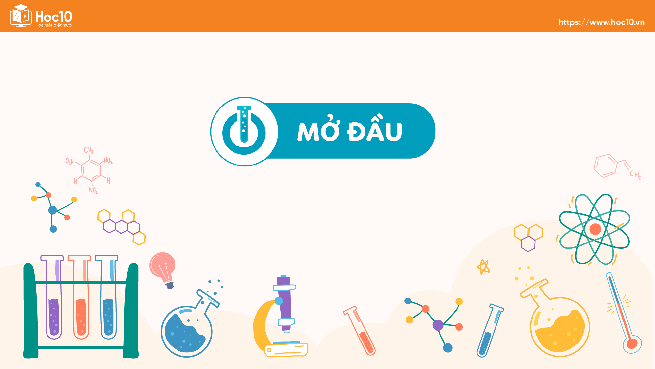

Ấn để đến trang sách

Slide 3
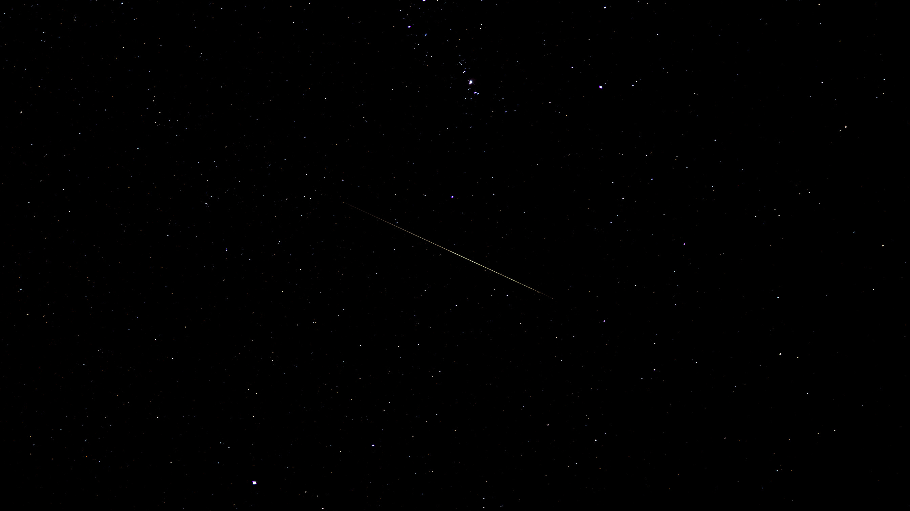




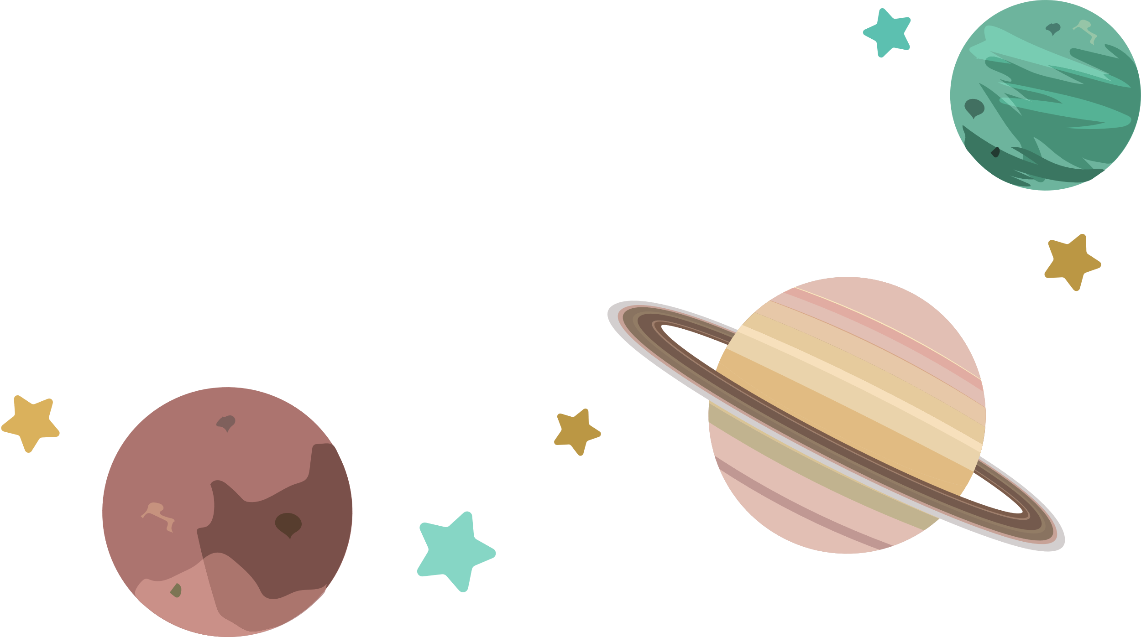

HÀNH TINH ÁNH SÁNG

Slide 4


Các hành tinh trong hệ Mặt Trời của chúng mình đang bị một thế lực bóng tối hút mất năng lượng và ánh sáng. Các bạn hãy giúp chúng mình tìm lại năng lượng và ánh sáng bằng cách trả lời đúng các câu hỏi đang ấn giấu trong mỗi hành tinh nhé!!!

Slide 5
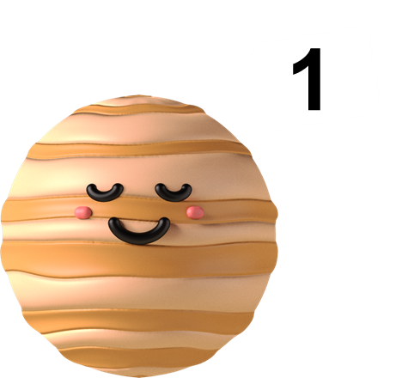
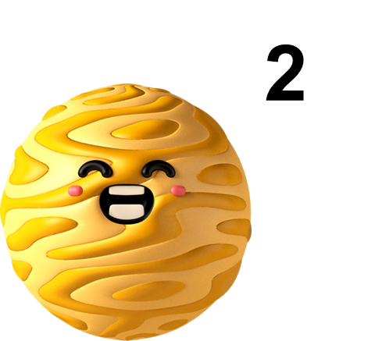
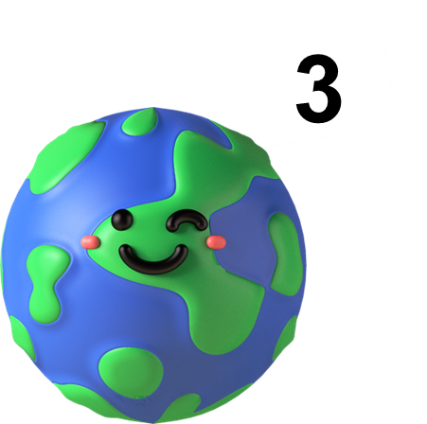
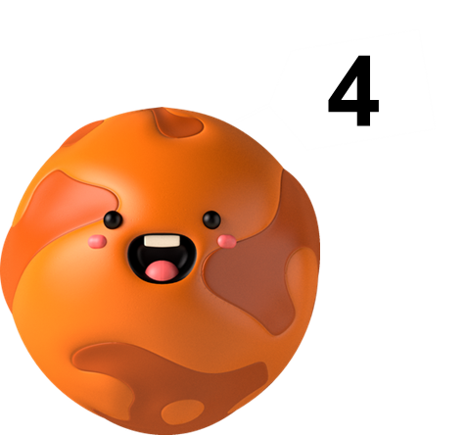

Notes:
Nhấn lần 1 vào từng hành tinh để chuyển sang slide câu hỏi.
Sau khi quay trở lại:
Nếu học sinh trả lời đúng, nhấn lần 2 vào từng hành tinh để biến mất.
Nếu học sinh trả lời sai, không nhấn gì cả.
Thực hiện cho đến khi hết câu hỏi.
Nhấn vào nút nguồn màu vàng để chuyển sang slide 13.

Slide 6


Câu 1: Số hiệu nguyên tử cho
biết thông tin nào sau đây?
A. Số neutron.
B. Số khối.
C. Số proton.
D. Số electron.
Notes:
- Nhấn vào Mặt Trời để quay lại slide bảng câu hỏi (slide 4)

Slide 7



Câu 2: Kí hiệu nguyên tử nào
sau đây viết đúng?
A. ${}_{7}^{15}{\text{N}}$
B. ¹⁶O
C. ₁₆S
D. ${\text{Mg}}_{12}^{24}$
Notes:
- Nhấn vào Mặt Trời để quay lại slide bảng câu hỏi (slide 4)

Slide 8

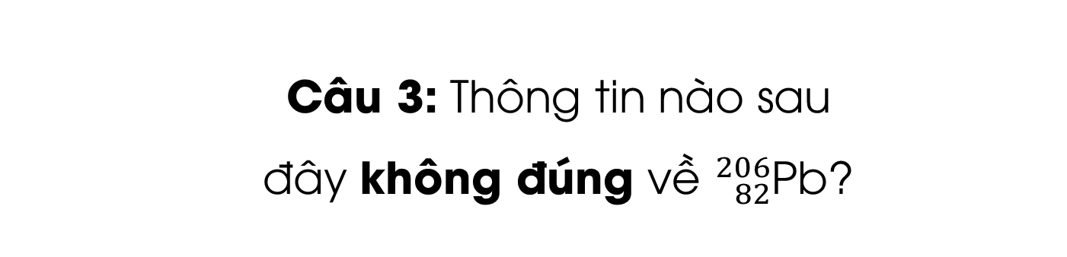
Câu 3: Thông tin nào sau
đây không đúng về ${}_{82}^{206}{\text{Pb}\text{?}}$
A. Số đơn vị điện
tích hạt nhân là 82.
B. Số neutron là 124.
C. Số khối là 206.
D. Số proton
và neutron là 82.
Notes:
- Nhấn vào Mặt Trời để quay lại slide bảng câu hỏi (slide 4)

Slide 9

Câu 4: Phát biểu nào sau đây không đúng?
A. Số hiệu nguyên tử bằng số đơn vị điện tích hạt nhân nguyên tử.
B. Số khối của hạt nhân bằng tổng số proton và số neutron.
C. Trong nguyên tử, số đơn vị điện tích hạt nhân bằng số proton và bằng số neutron.
D. Nguyên tố hoá học là những nguyên tử có cùng số đơn vị điện tích hạt nhân.
Notes:
- Nhấn vào Mặt Trời để quay lại slide bảng câu hỏi (slide 4)

Slide 10
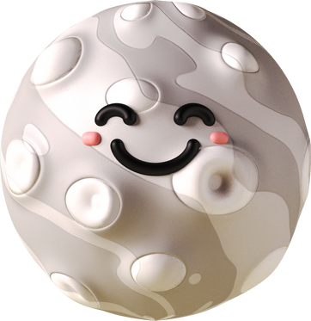

Cảm ơn các bạn đã giúp chúng mình lấy lại năng lượng và ánh sáng! Chúng mình sẽ tặng cho bạn một ngôi sao may mắn thay cho lời cảm ơn nhé!!!

Slide 11
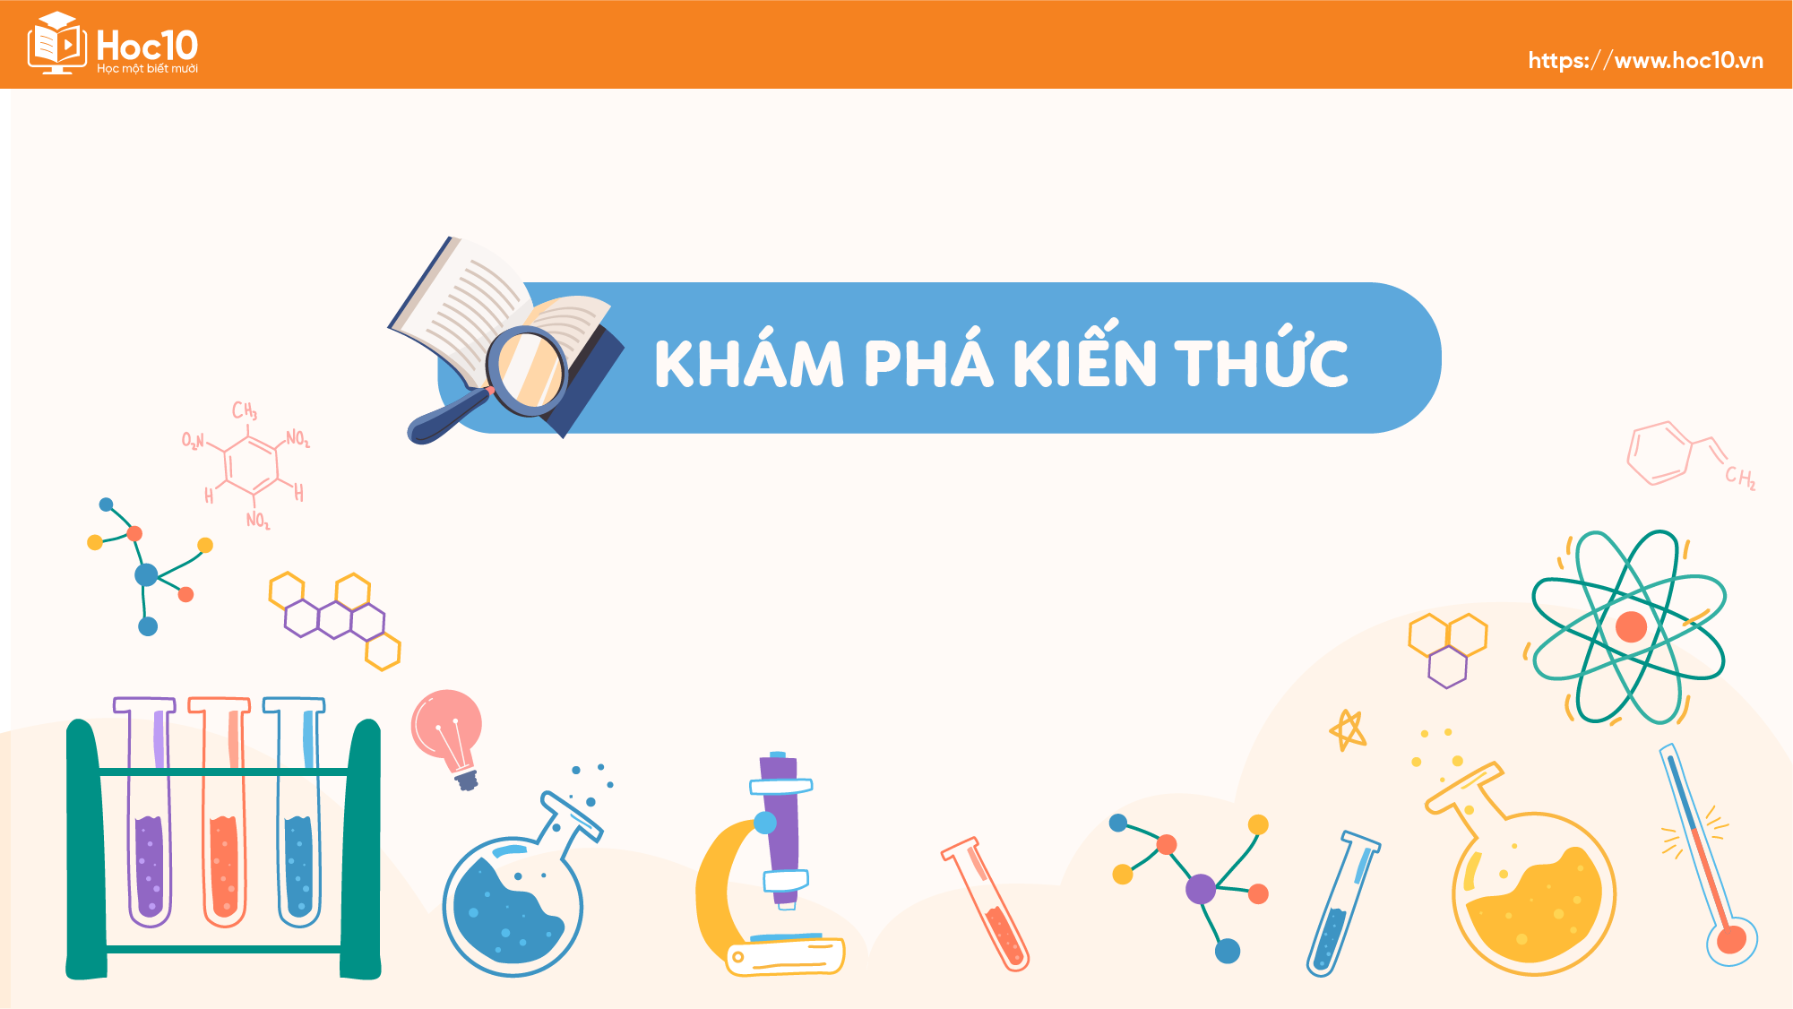
Ấn để đến trang sách

Slide 12
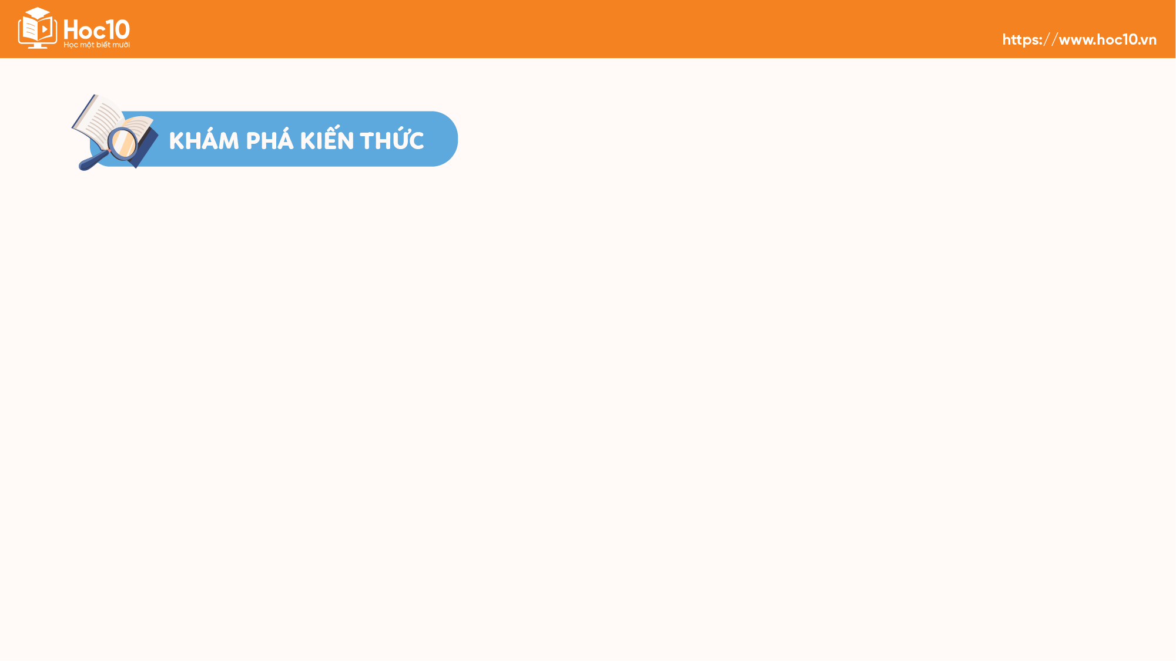

NỘI DUNG BÀI HỌC
Mô hình nguyên tử
Đồng vị, nguyên tử khối trung bình

Slide 13
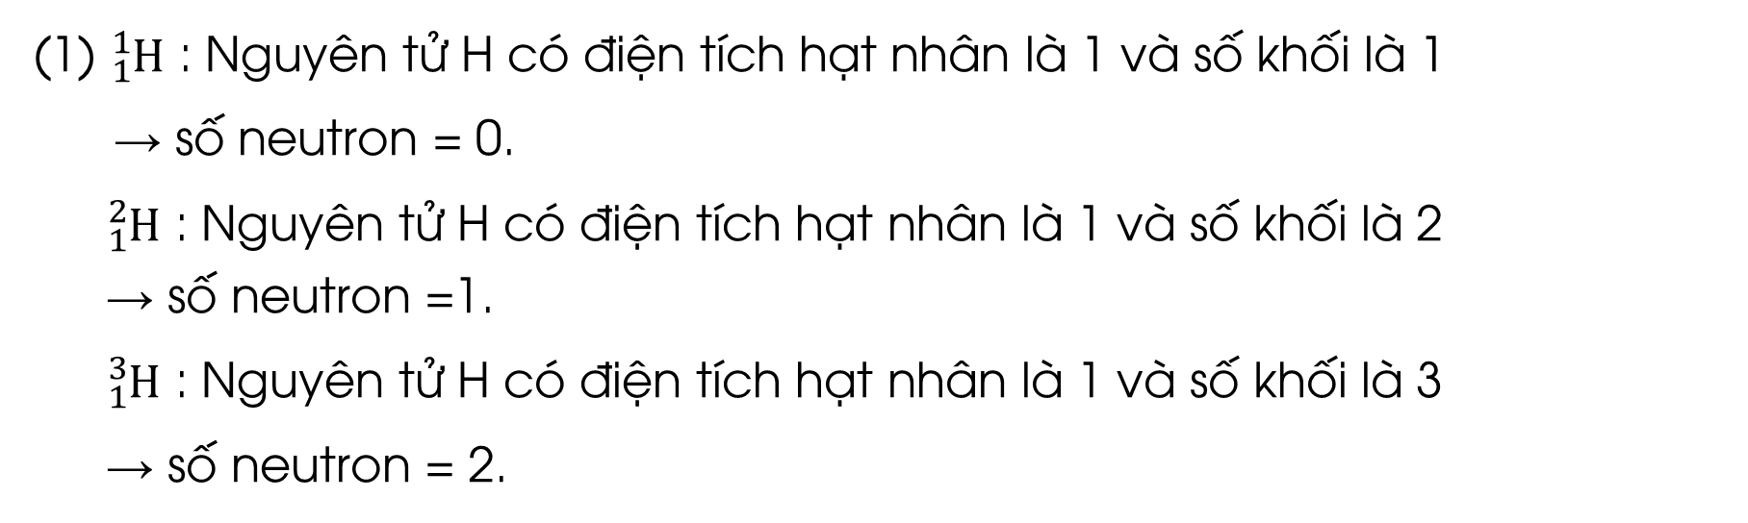
II. Đồng vị, nguyên tử khối trung bình
1. Đồng vị
Giải thích ý nghĩa kí hiệu sau: ${}_{1}^{1}H$ , ${}_{1}^{2}H$ , ${}_{1}^{3}H$
${}_{1}^{1}H$ : Nguyên tử H có điện tích hạt nhân là 1 và số khối là 1
→ số neutron = 0.
${}_{1}^{2}H$ : Nguyên tử H có điện tích hạt nhân là 1 và số khối là 2 → số neutron =1.
${}_{1}^{3}H$ : Nguyên tử H có điện tích hạt nhân là 1 và số khối là 3
→ số neutron = 2.

Slide 14
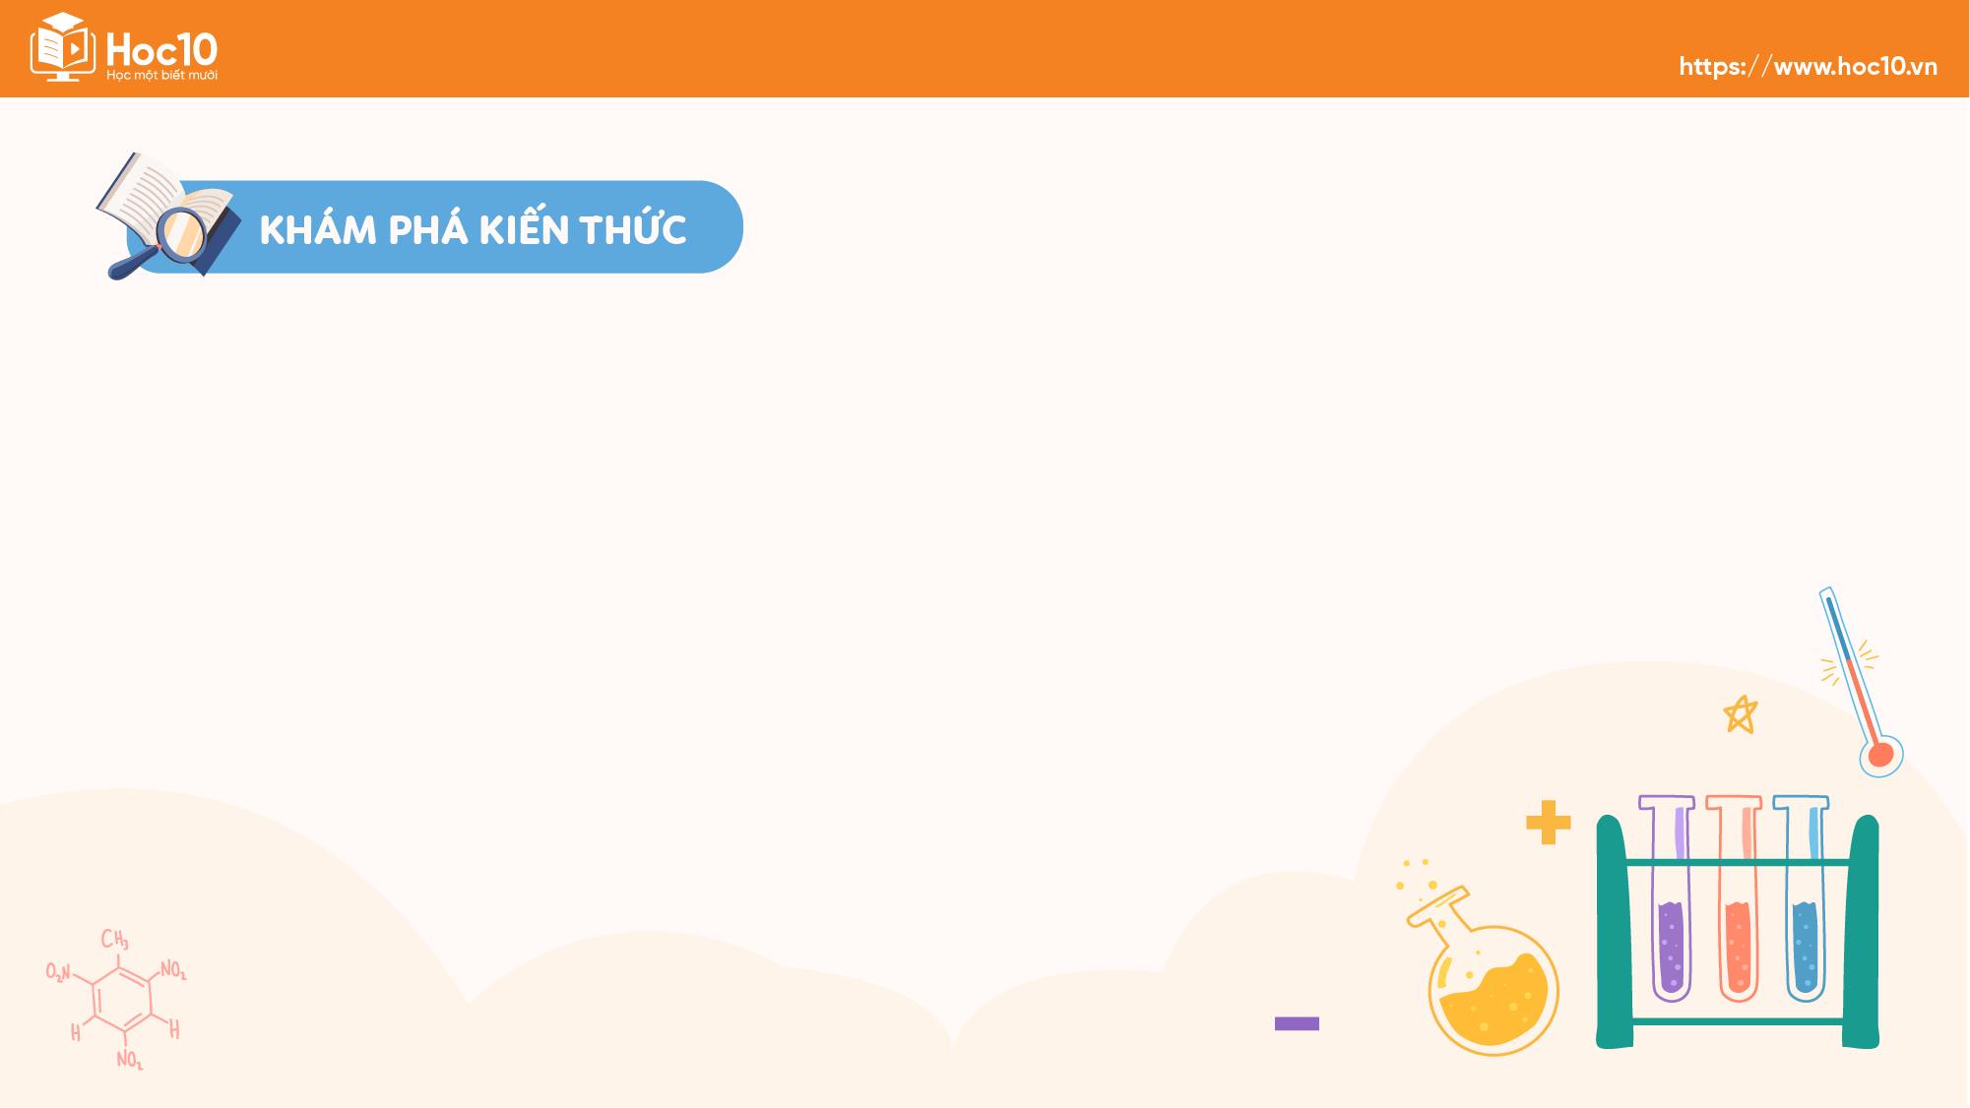
II. Đồng vị, nguyên tử khối trung bình
1. Đồng vị
Khái niệm đồng vị: Các nguyên tử của cùng một nguyên tố hóa học có cùng số neutron khác nhau là đồng vị của nhau.

Slide 15
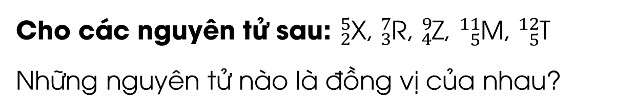
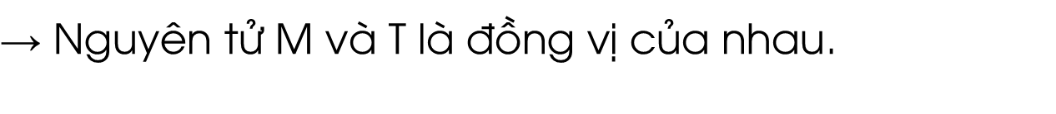
Câu hỏi luyện tập 3:
Cho các nguyên tử sau: ${}_{2}^{5}{\text{X}}$, ${}_{3}^{7}{\text{R}}$, ${}_{4}^{9}{\text{Z}}$, ${}_{5}^{11}{\text{M}}$, ${}_{5}^{12}{\text{T}}$
Những nguyên tử nào là đồng vị của nhau?
$\text{→ }\text{Nguy}\text{ê}\text{n} \text{t}\text{ử }\text{M} \text{v}\text{à }\text{T} \text{l}\text{à đồ}\text{ng} \text{v}\text{ị }\text{c}\text{ủ}\text{a} \text{nhau}$.

Slide 16
2. Nguyên tử khối trung bình
Khái niệm nguyên tử khối:
Nguyên tử khối là khối lượng tương đối của của một nguyên tử, cho biết khối lượng của một nguyên tử nặng gấp bao nhiêu lần 1 amu.
Ví dụ:
Nguyên tử khối của ¹²C là 12 do khối lượng của một nguyên tử ¹²C là 12 amu.

Slide 17
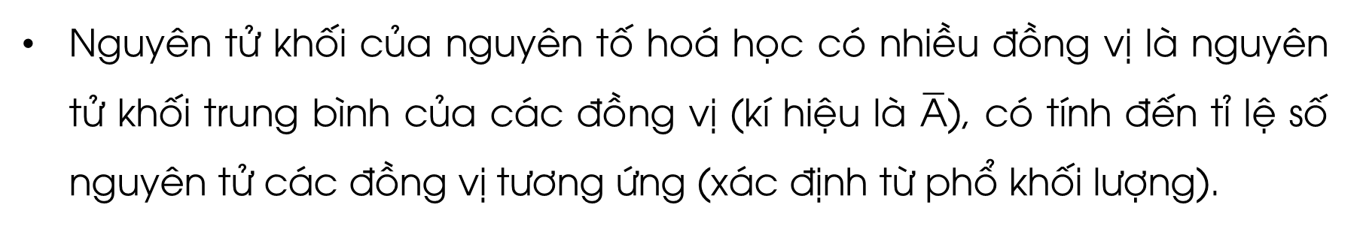
2. Nguyên tử khối trung bình
Khái niệm nguyên tử khối trung bình:
Nguyên tử khối của nguyên tố hoá học có nhiều đồng vị là nguyên tử khối trung bình của các đồng vị (kí hiệu là $\overline{\text{A}}$), có tính đến tỉ lệ số nguyên tử các đồng vị tương ứng (xác định từ phổ khối lượng).

Slide 18
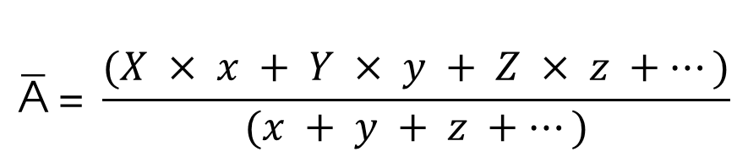
Công thức tính nguyên tử khối trung bình:
$$\overline{\text{A}} \text{=} \frac{(X × x + Y × y + Z × z +…)}{(x + y + z +…)}$$
Trong đó:
X, Y, Z… lần lượt là số khối của các đồng vị
x, y, z … là phần trăm số nguyên tử các đồng vị tương ứng.

Slide 19
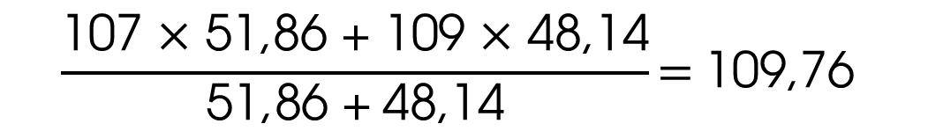
Trong tự nhiên, bạc có hai đồng vị bền là ¹⁰⁷Ag và ¹⁰⁹Ag chiếm tương ứng khoảng 51,86% và 48,14% về số nguyên tử. Nguyên tử khối trung bình của bạc là:
$$\frac{\text{107} \text{×} \text{51,8}\text{6 + 109 }\text{×}\text{ 48,14}}{\text{51,86 +} \text{48,14}}\text{= }\text{109,76 }$$
Nguyên tử khối của một nguyên tố hóa học ghi trong bảng tuần hoàn là nguyên tử khối trung bình của các đồng vị trong tự nhiên.

Slide 20
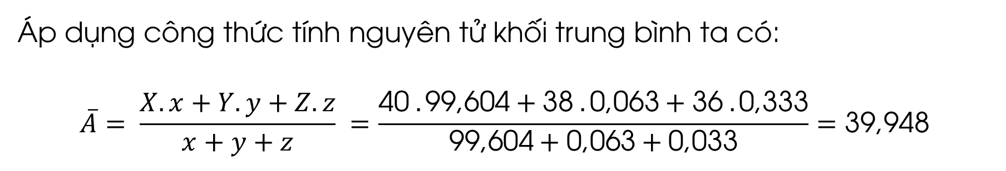
Câu hỏi luyện tập 4: Trong tự nhiên, argon có các đồng vị ⁴⁰Ar, ³⁸Ar, ³⁶Ar chiếm tương ứng khoảng 99,604%; 0,063% và 0,333% số nguyên tử. Tính nguyên tử khối trung bình của Ar.
Áp dụng công thức tính nguyên tử khối trung bình ta có:
$$\overline{A}= \frac{X.x+Y.y+Z.z}{x+y+z} =\frac{\text{40} . \text{99,604}+\text{38} . \text{0,063}+\text{36} . \text{0,333}}{\text{99,604}+\text{0,063}+\text{0,033}}=\text{39,948}$$

Slide 21
Câu hỏi 4: Chlorine có hai đồng vị bền là ³⁵Cl và ³⁷Cl. Nguyên tử khối trung bình của chlorine là 35,45. Tính tỉ lệ phần trăm số nguyên tử mỗi đồng vị của chlorine trong tự nhiên.

Slide 22
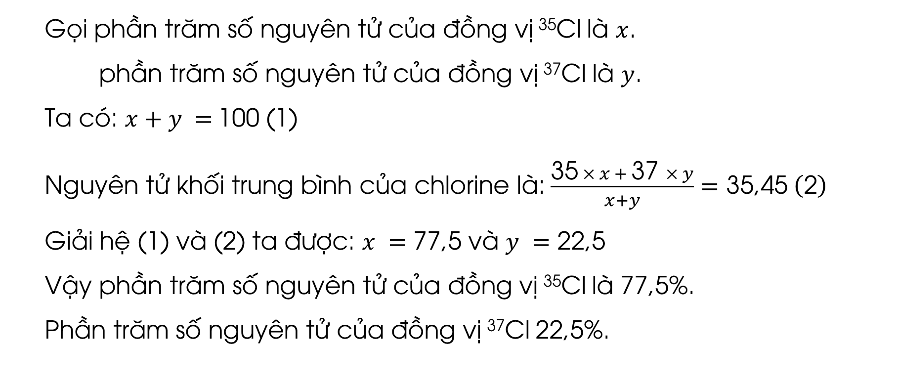
Gọi phần trăm số nguyên tử của đồng vị ³⁵Cl là $x$.
phần trăm số nguyên tử của đồng vị ³⁷Cl là $y$.
Ta có: $x+y =$100 (1)
Nguyên tử khối trung bình của chlorine là:$\frac{\text{35} × x + \text{37} × y}{x+y}=\text{35,45} \left(\text{2}\right)$
Giải hệ (1) và (2) ta được: $x =$ 77,5 và $y =$ 22,5
Vậy phần trăm số nguyên tử của đồng vị ³⁵Cl là 77,5%.
Phần trăm số nguyên tử của đồng vị ³⁷Cl 22,5%.

Slide 23
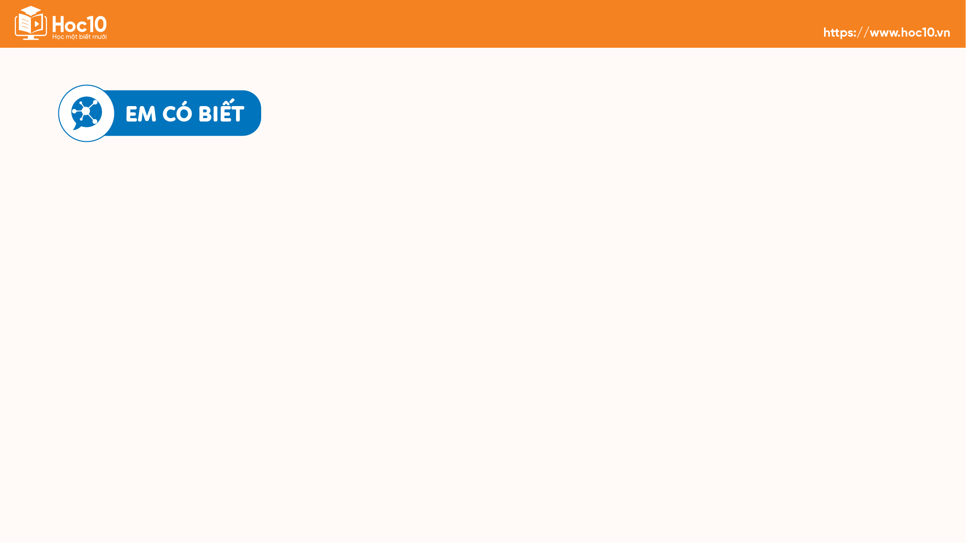
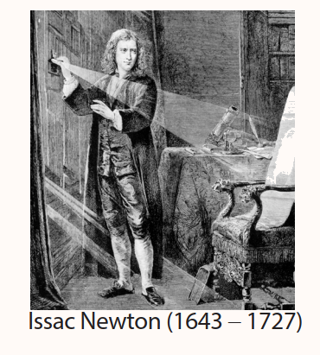
LỊCH SỬ VỀ CÁC NGUYÊN TỐ HOÁ HỌC
Đồng được cho là nguyên tố hoá học đầu tiên được con người khai thác và sử dụng từ thời cổ đại, khoảng 9 000 năm trước Công nguyên. Tiếp theo đó là chì, khoảng 7 000 năm; vàng là 6 000 năm; bạc và sắt là 5 000 năm trước Công nguyên. Các nguyên tố như: carbon (trong than củi), thiếc, lưu huỳnh, thuỷ ngân, kẽm, arsenic, antimony và bismuth cũng được con người sử dụng từ hàng nghìn năm trước Công nguyên.

Slide 24
LỊCH SỬ VỀ CÁC NGUYÊN TỐ HOÁ HỌC
Thời kì tiếp theo được đánh dấu bởi các nhà giả kim thuật với ước mơ chế tạo “hòn đá phù thuỷ”, có thể biến chì, sắt, thuỷ ngân hay đồng thành vàng. Issac Newton (I-sắc Niu-tơn), nhà khoa học người Anh, bên cạnh các công trình lừng danh về vật lí cũng đã từng dành thời gian cho ước mơ này. Kể từ sau thời cổ đại, phosphorus là nguyên tố đầu tiên được phát hiện (năm 1669), tiếp theo là cobalt và platinum (năm 1735),... Các nguyên tố quan trọng thường gặp cũng lần lượt được tìm ra, như hydrogen – nguyên tố mà đơn chất của nó ở thể khí đầu tiên được biết đến (năm 1766), tiếp theo là oxygen (năm 1771) và nitrogen (năm 1772).

Slide 25
LỊCH SỬ VỀ CÁC NGUYÊN TỐ HOÁ HỌC
Nguyên tố “trẻ nhất”, oganesson (Og) là một nguyên tố hoá học mà hạt nhân nguyên tử có 118 proton. Og được tổng hợp lần đầu tiên vào năm 2002 tại Viện Liên hiệp Nghiên cứu Hạt nhân Dubna (Nga), bởi một nhóm các nhà khoa học Nga và Mỹ. Nguyên tử này kém bền đến mức kể từ khi được tổng hợp cho đến năm 2005, chỉ có năm nguyên tử Og được xác nhận.

Slide 26
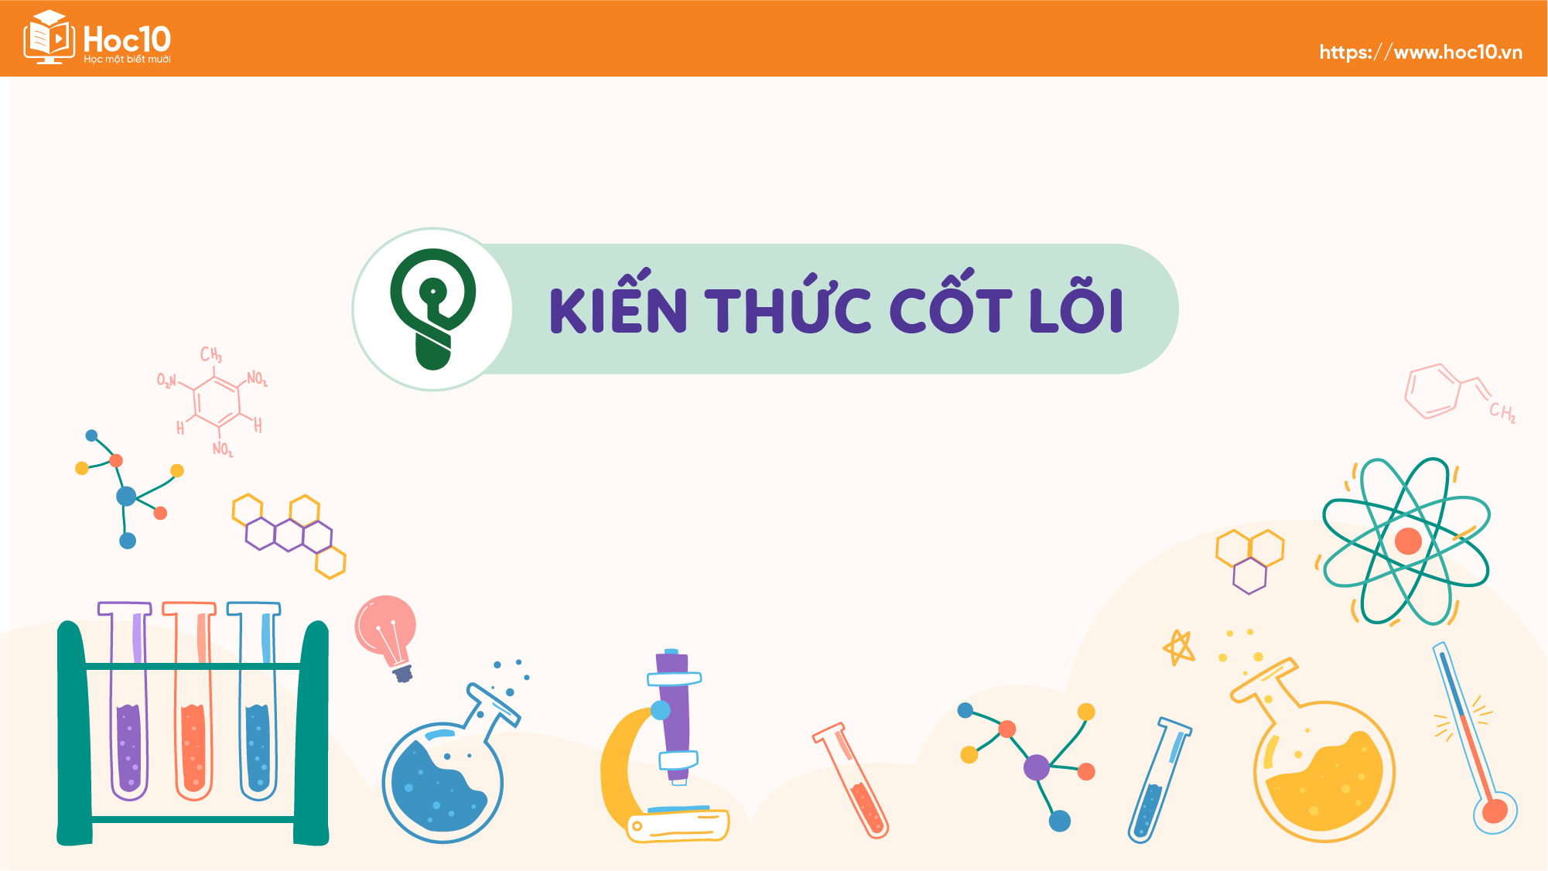
Ấn để đến trang sách

Slide 27
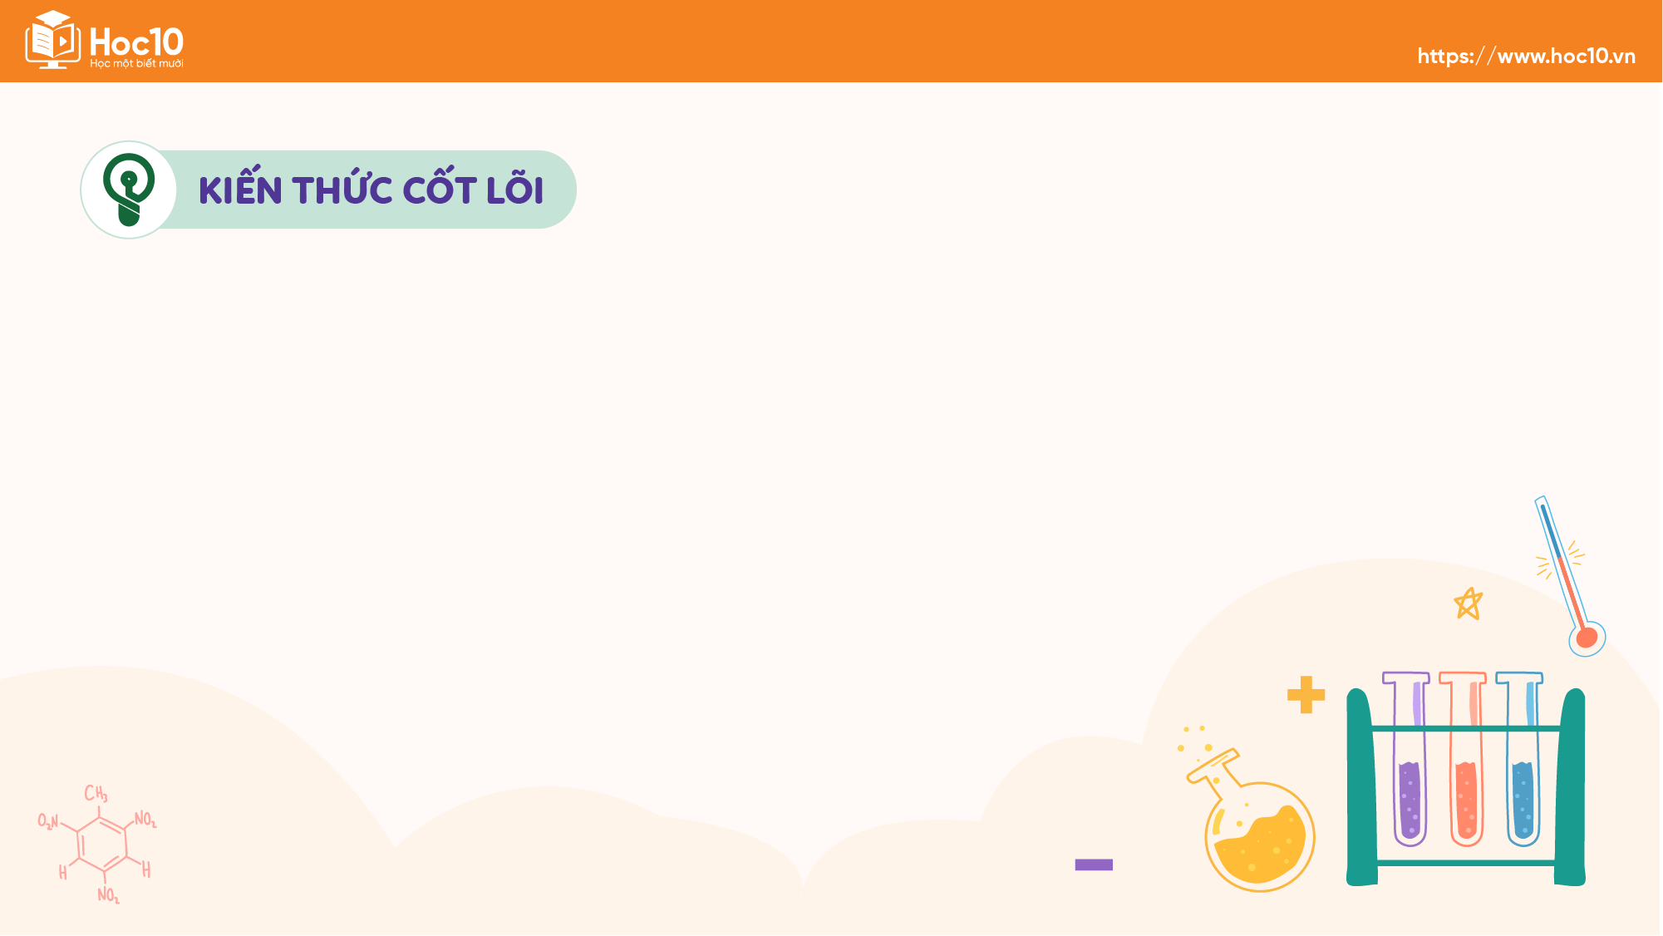
Các nguyên tử của cùng một nguyên tố hoá học có số neutron khác nhau là đồng vị của nhau.
Nguyên tử khối của nguyên tố hoá học có nhiều đồng vị là nguyên tử khối trung bình của các đồng vị, có tính đến tỉ lệ số nguyên tử các đồng vị tương ứng.

Slide 28
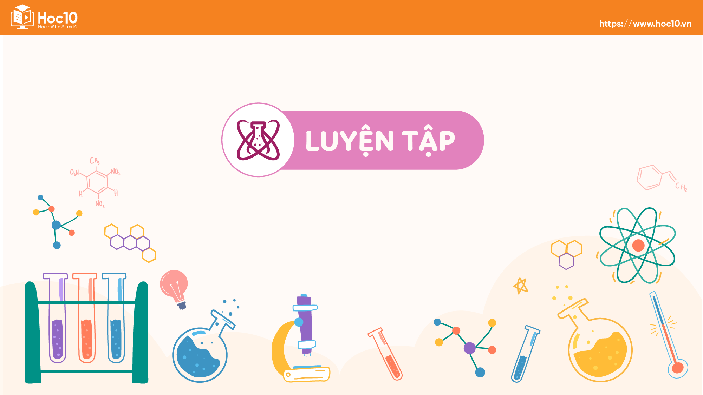
Ấn để đến trang sách

Slide 29

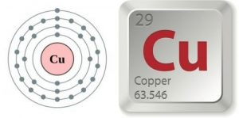
Bài 3: Trong tự nhiên, đồng có hai đồng vị bền là ⁶³Cu và ⁶⁵Cu. Nguyên tử khối trung bình của đồng là 63,54. Tính số mol mỗi loại đồng vị có trong 6,354 gam đồng.

Slide 30
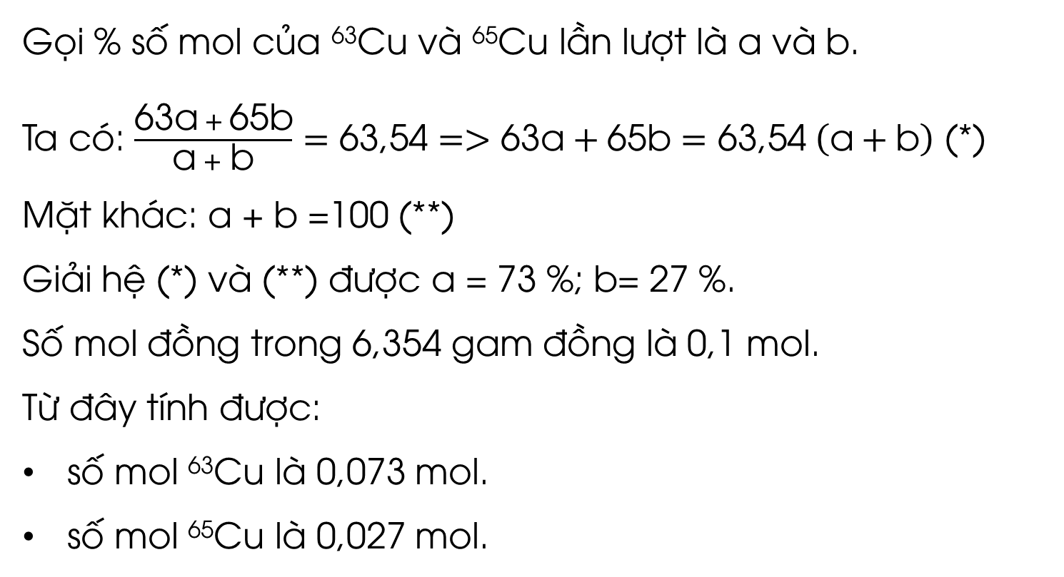
Bài 3:
Gọi % số mol của ⁶³Cu và ⁶⁵Cu lần lượt là a và b.
Ta có: $\frac{\text{63}\text{a} + \text{65}\text{b}}{\text{a} + \text{b}}=\text{63,54}=>\text{63}\text{a}+\text{65}\text{b}=\text{63,54} \left(\text{a}+\text{b}\right)$ (*)
Mặt khác: a + b =100 (**)
Giải hệ (*) và (**) được a = 73 %; b= 27 %.
Số mol đồng trong 6,354 gam đồng là 0,1 mol.
Từ đây tính được:
số mol ⁶³Cu là 0,073 mol.
số mol ⁶⁵Cu là 0,027 mol.

Slide 31
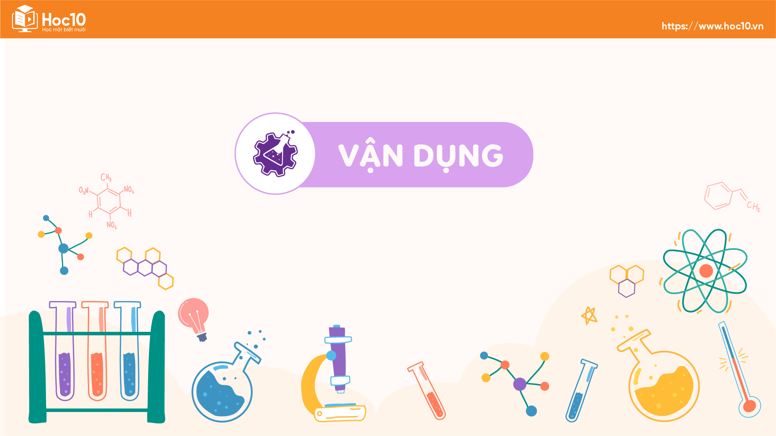
Ấn để đến trang sách

Slide 32

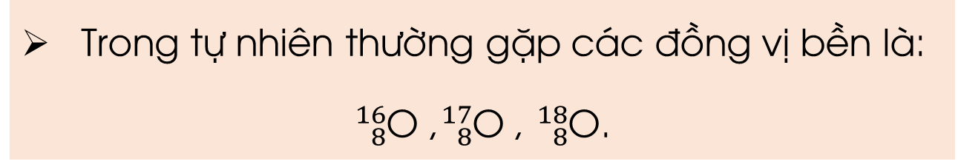
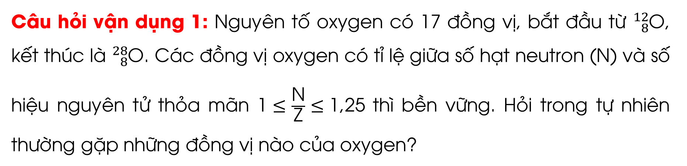
Câu hỏi vận dụng 1: Nguyên tố oxygen có 17 đồng vị, bắt đầu từ ${}_{8}^{12}{\text{O}}$, kết thúc là ${}_{8}^{28}{\text{O}}$. Các đồng vị oxygen có tỉ lệ giữa số hạt neutron (N) và số hiệu nguyên tử thỏa mãn $\text{1}≤\frac{\text{N}}{\text{Z}}≤\text{1,25}$ thì bền vững. Hỏi trong tự nhiên thường gặp những đồng vị nào của oxygen?
Trong tự nhiên thường gặp các đồng vị bền là:
${}_{8}^{16}{\text{O}}$ ,${}_{8}^{17}{\text{O}}$ , ${}_{8}^{18}{\text{O}}$.

Slide 33
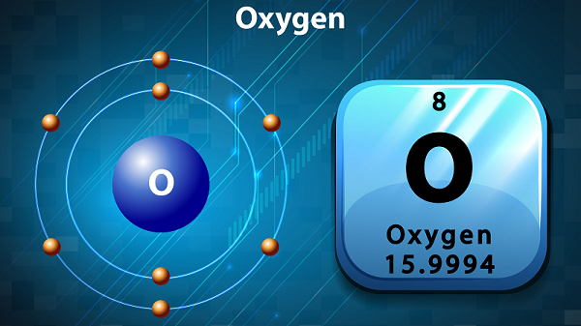
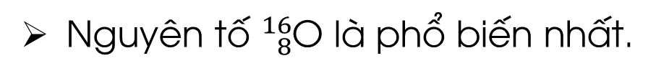
Câu 2: Em hãy tìm hiểu đồng vị nào của oxygen chiếm tỉ lệ lớn nhất trong tự nhiên.
Nguyên tố ${}_{8}^{16}{\text{O}}$ là phổ biến nhất.

Slide 34
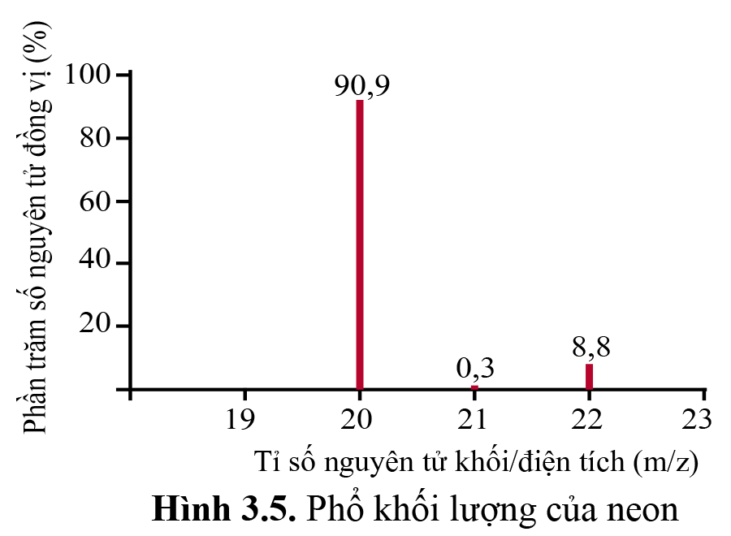
Bài 4:
Neon có bao nhiêu đồng vị bền?
Tính nguyên tử khối trung bình của neon.

Slide 35
Câu trả lời:
a, Trên phổ MS chỉ xuất hiện ba vạch với tổng là 100% số nguyên tử Ne có ba đồng vị bền.
b, Do điện tích z của các ion đều bằng 1+ nên nguyên tử khối các đồng vị Ne là 20, 21, 22. Từ đó tính được nguyên tử khối trung bình của Ne là 20,18 amu.

Slide 36

Ấn để đến trang sách

Slide 37

Ôn tập và ghi nhớ kiến thức vừa học
Hoàn thành bài tập trong SGK, SBT
Chuẩn bị trước
Bài 4 : Mô hình nguyên tử và orbital nguyên tử

Slide 38


Slide 39
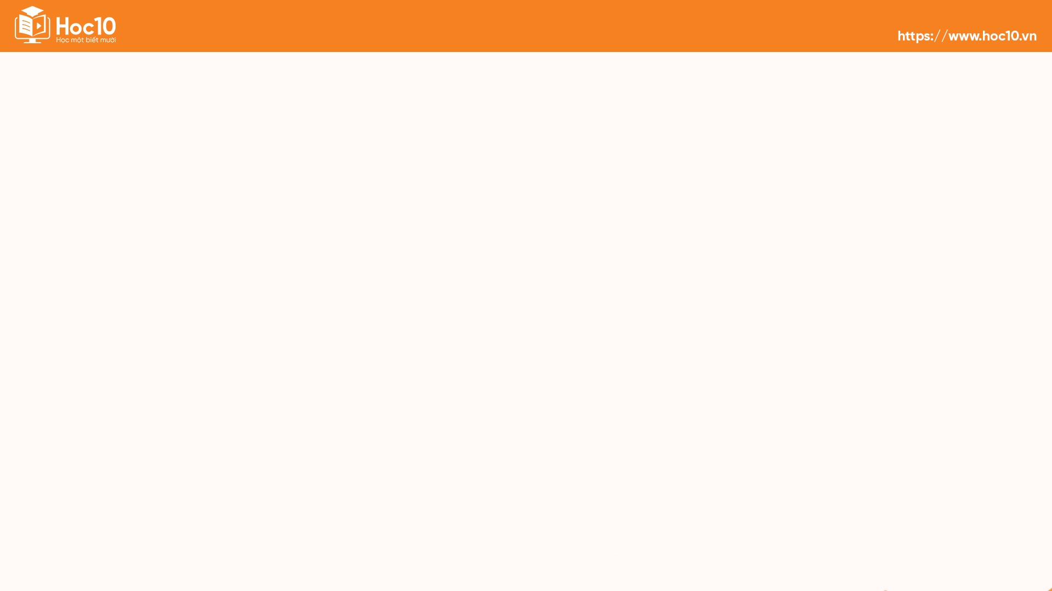


Like fanpage Hoc10 - Học 1 biết 10 để nhận thêm nhiều tài liệu giảng dạy
theo đường link:
Hoc10 – Học 1 biết 10
Hoặc truy cập qua QR code

